Slide 1

Formação AWS Cloud Foundations
Alexsandro Lechner
Arquiteto de Soluções AWS
linkedin.com/in/alexsandrolechner

Slide 2
Conteúdo Programático
Módulo 4: Redes na AWS
Amazon VPC
Amazon SubNet
Amazon Security Group
Amazon Route 53
Amazon Cloudfront
Amazon Elastic Load Balancer (EBL)
Notes:
Sumarize aqui os conteúdos/assuntos que serão abordados durante o curso. Caso o seu curso tenha poucas vídeoaulas, no máximo 06, pode listá-las e então comente tecnicamente o conteúdo que será abordado. Caso o seu curso possua mais de 6 vídeoaulas, sugerimos agrupá-las em assuntos maiores para comentar especialmente neste slide.

Slide 3

Redes na AWS
Amazon Subnet

Slide 4
Amazon Subnet
O que é Amazon Subnet? Uma subnet é uma gama de endereços IP na VPC e uma sub-rede lógica criada dentro de uma rede virtual do AWS, conhecida como VPC (Virtual Private Cloud). É possível criar recursos da AWS, como instâncias do EC2, em sub-redes específicas. Cada sub-rede deve residir inteiramente dentro de uma zona de disponibilidade.

Slide 5
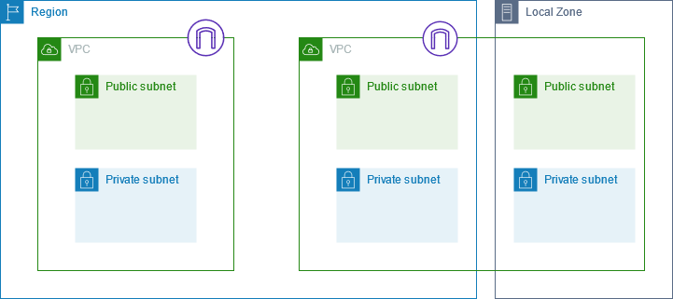
Amazon Subnet

Slide 6
Amazon Subnet
É dentro de subnets que são criados os grupos de segurança (security groups — SG) também os protocolos e IPs podem acessar os nossos recursos através do inbound rules e para quais IPs e protocolos os seus recursos podem se conectar (outbound rules). De modo simples, vamos ver um desenho para explicar melhor.

Slide 7
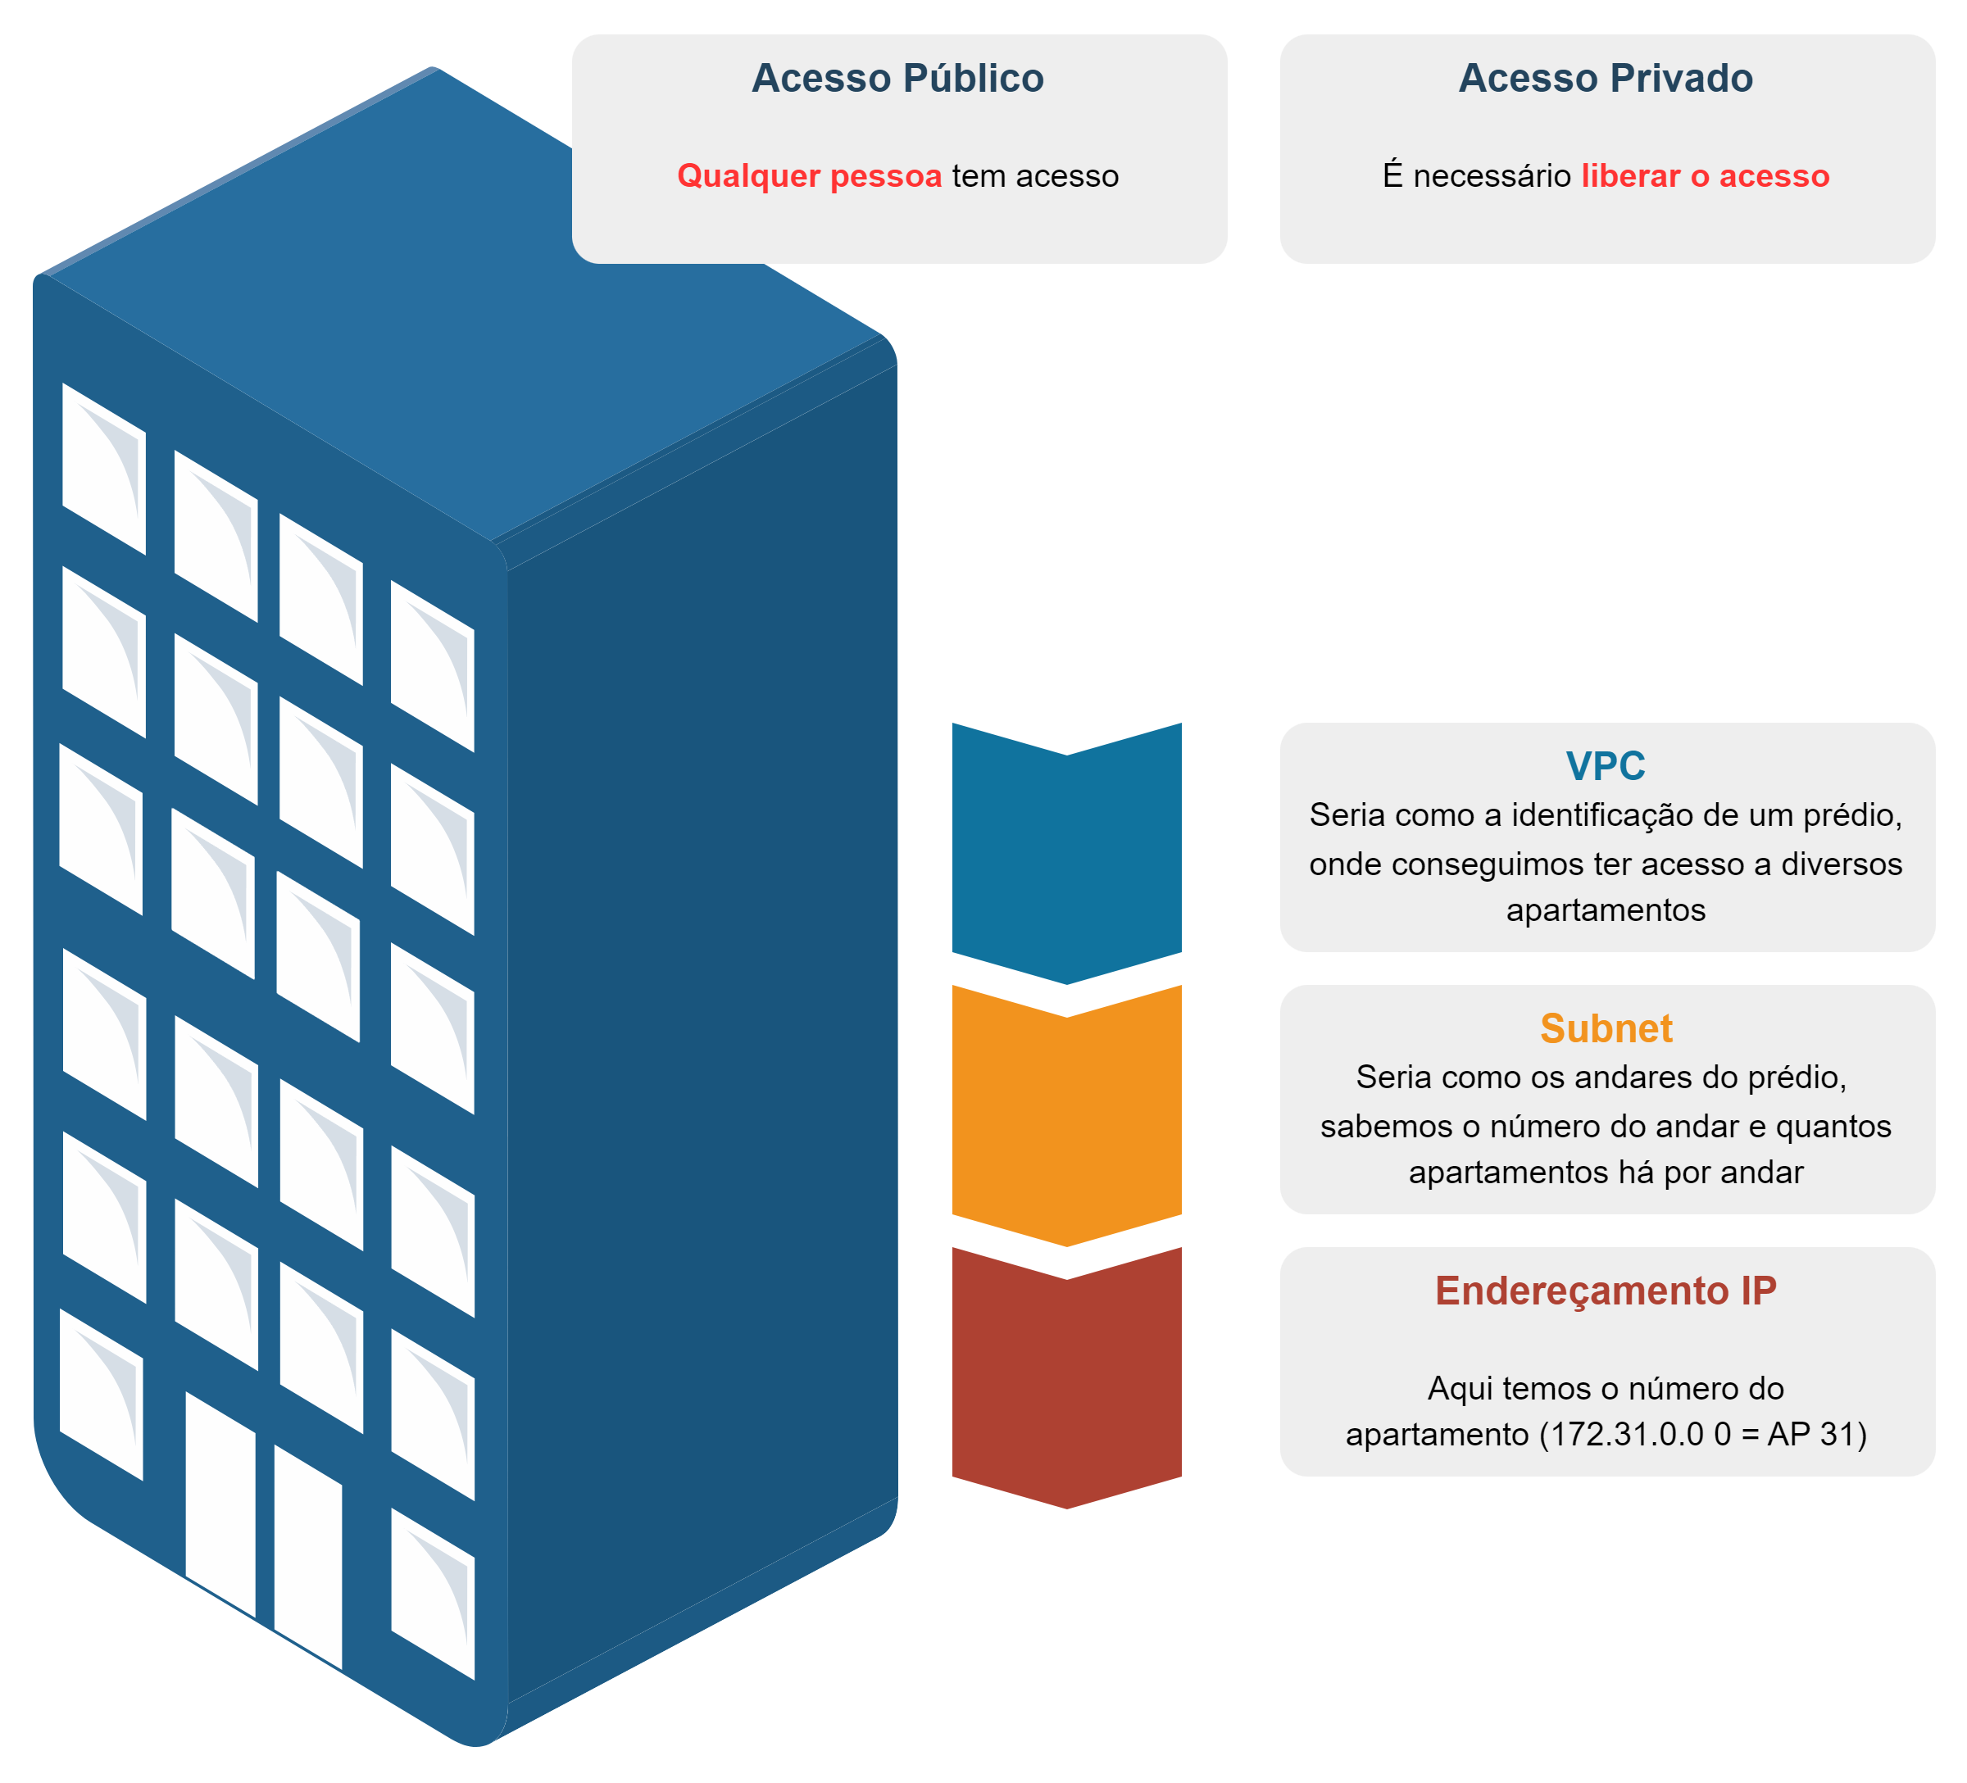
Amazon Subnet

Slide 8
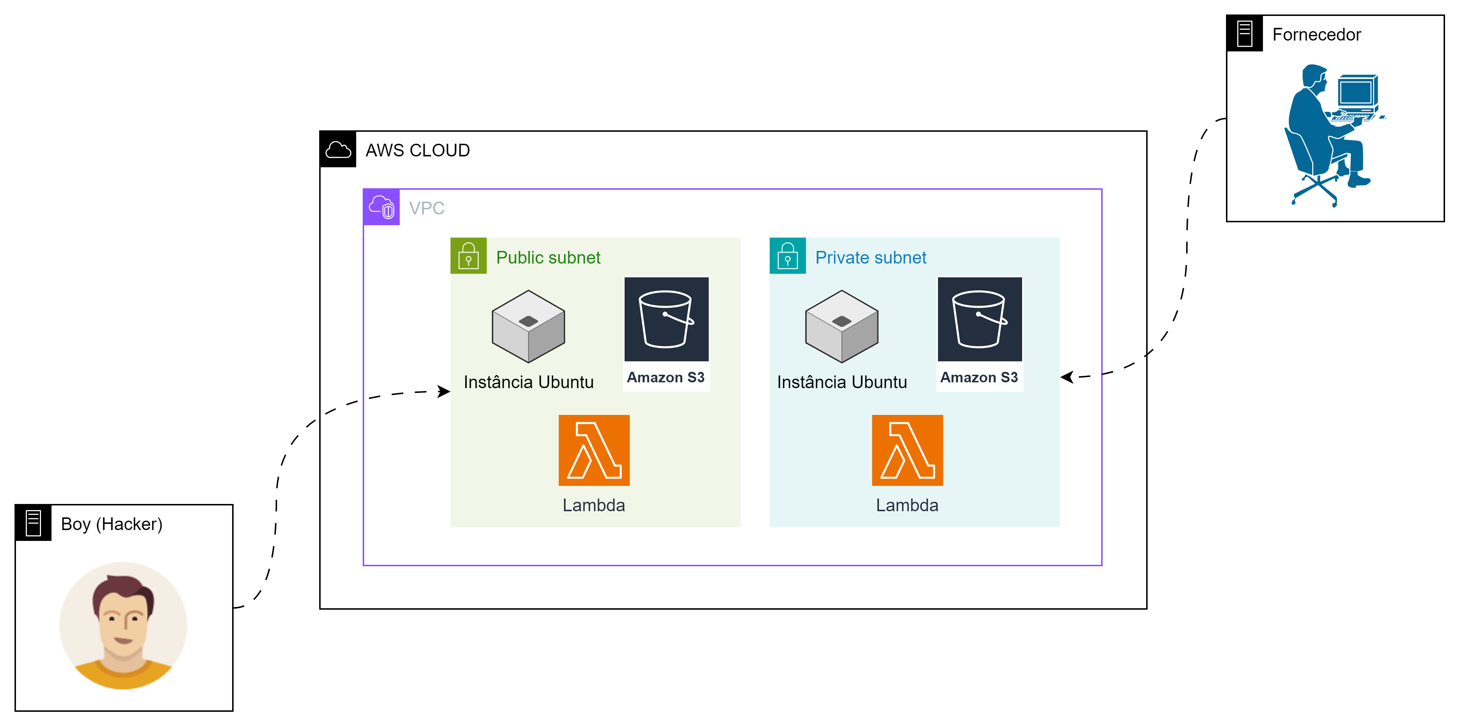
Amazon Subnet

